Slide 1
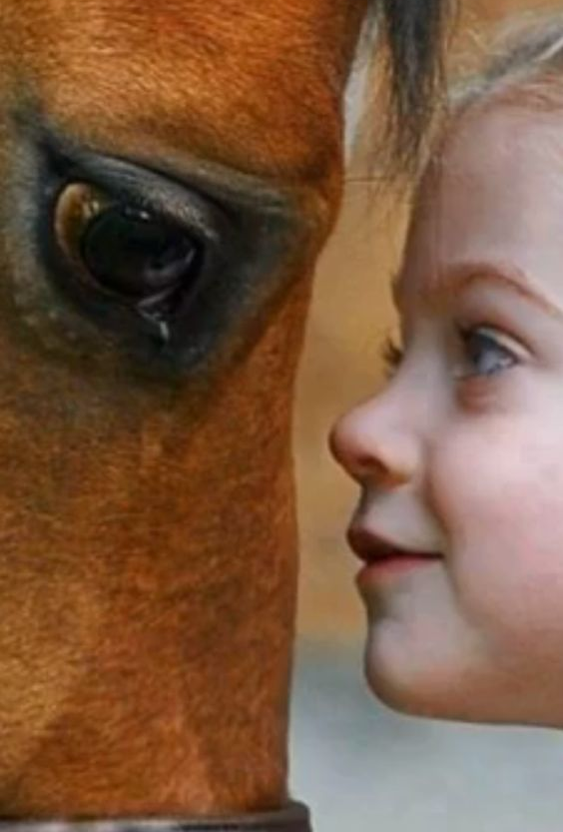

Nyári LOVAS TÁBOR
Poletni JAHALNI TABOR
Jahalni tabor za otroke, starih od 6 do 12 let
Datum:
27-31. julij 2020 (od ponedeljka do petka)
od 8. do 17. ure
Kraj: Andovci, Fő út 33.
Udeleženci tabora bodo spoznavali osnove jahanja in oskrbe konjev.
Poleg jahanja bomo program tabora popestrili z rokodelskimi delavnicami, raznimi igrami in tekmovanji ter izleti.
Tabornikom zagotavljamo obrok trikrat na dan.
(Opoldne toplo kosilo)
Maksimalno število udeležencev tabora je 20.
Prijave: Attila Simon-Nagy
Telefon: 06/30 222 3114
E-mail: simonnagyattila@gmail.com
Napközis lovas tábor 6-12 éves gyerekeknek.
Időpontja:
2020. július 27-31. (hétfőtől péntekig)
08.00-17.00 óráig
Helyszíne: Orfalu, Fő út 33.
A tábor résztvevői megismerkedhetnek
a lovaglás és lóápolás alapjaival.
A lovaglás mellett kézműves foglalkozással,
játékokkal, vetélkedőkkel,
kirándulással tesszük színessé
a tábor programját.
A táborozók részére
háromszori étkezést biztosítunk.
(délben meleg ebéd)
A tábor részvevőinek maximális létszáma 20 fő.
Jelentkezés: Simon Nagy Attilánál
Telefon: 06/30 222 3114
E-mail: simonnagyattila@gmail.com

